Slide 1
The Baptism of the Lord - Year C
Lễ Chúa Giêsu Chịu Phép Rửa Năm C
13 /01/ 2019
Hùng Phương & Thanh Quảng thực hiện

Slide 2
Lễ Chúa Giêsu Chịu Phép Rửa Năm C
The Baptism of the Lord - Year C

Slide 3
Gospel Luke
3:15-16.21-22
Phúc Âm theo Thánh luca
3:15-16.21-22

Slide 4
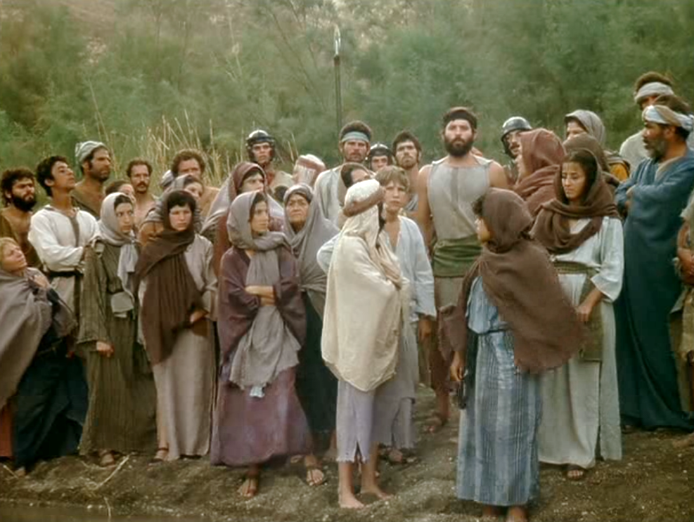
A feeling of expectancy had grown among the people, who were beginning to think that John might be the Christ,
Hồi đó, dân đang
trông ngóng, và trong thâm tâm,
ai nấy đều tự hỏi: biết đâu ông
Gio-an lại chẳng là Đấng Mê-si-a!

Slide 5
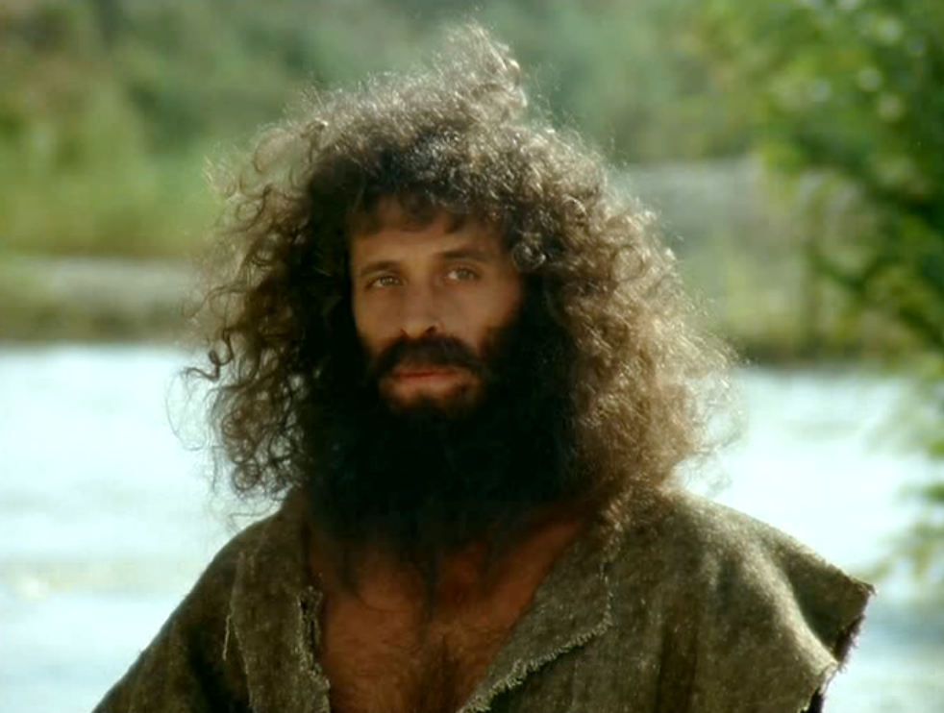
so John declared before them all,
Ông Gio-an trả lời mọi người rằng:

Slide 6
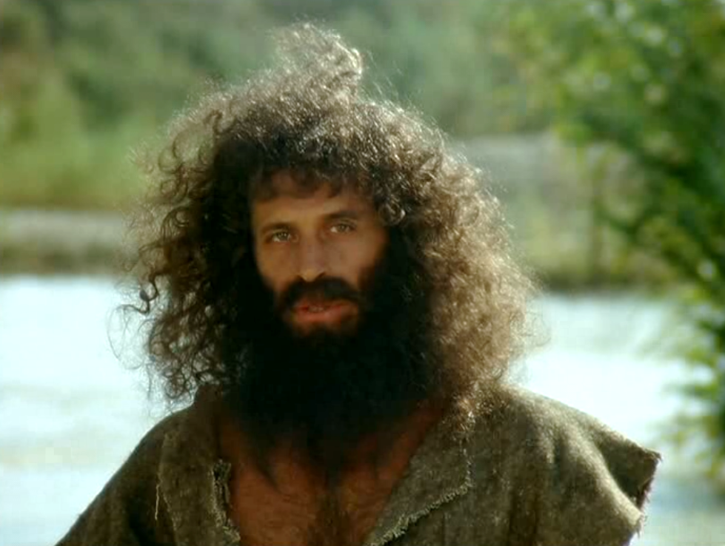
‘I baptise you with water, but someone is coming, someone who is more powerful than I am, and I am not fit to undo the strap of his sandals;
“ Phần tôi, tôi làm phép
rửa cho anh em trong nước,
nhưng có Đấng mạnh thế hơn tôi
đang đến, tôi không đáng cởi
quai dép cho Người.

Slide 7
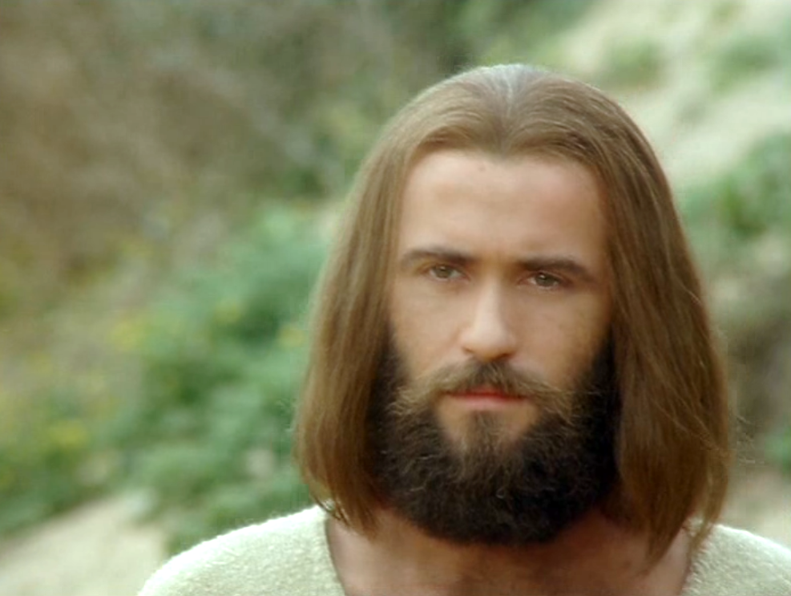
he will baptise you with
the Holy Spirit and fire.’
Người sẽ làm
phép rửa
cho anh em trong Thánh Thần và lửa.

Slide 8
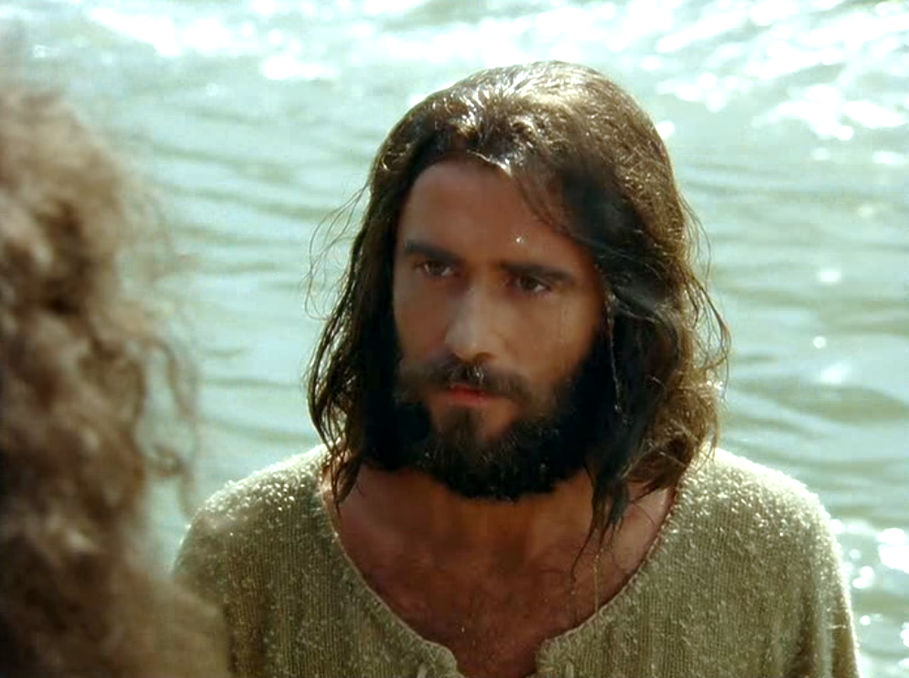
Now when all the people had been baptised and while Jesus after his own baptism was at prayer, heaven opened
Khi toàn dân đã chịu phép rửa,
Đức Giê-su cũng chịu phép rửa,
và đang khi Người cầu nguyện,
thì trời mở ra,

Slide 9
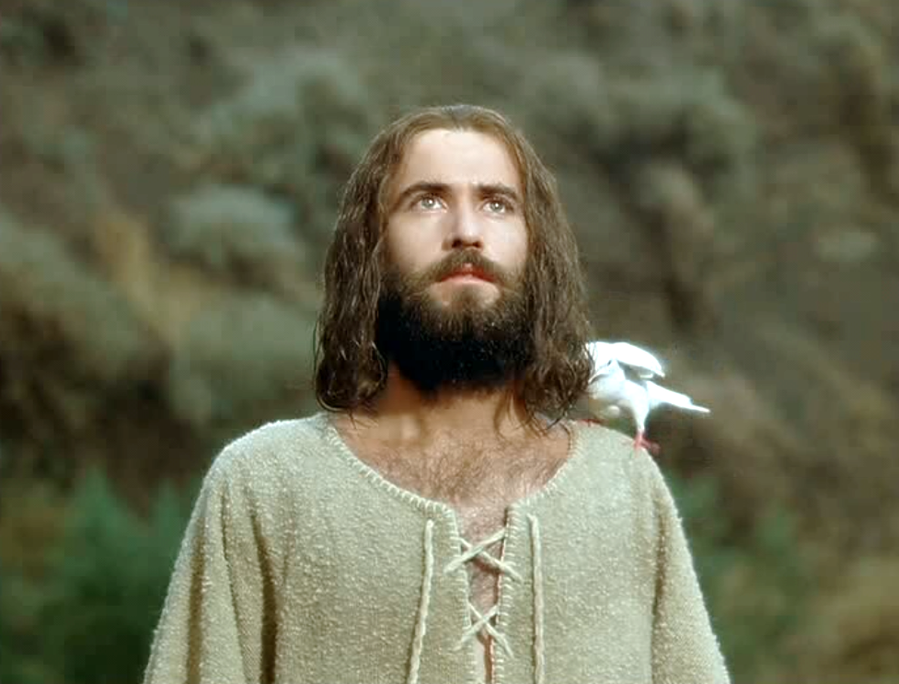
and the Holy Spirit descended on him in bodily shape, like a dove.
và Thánh Thần ngự xuống
trên Người dưới hình dáng chim bồ câu.

Slide 10
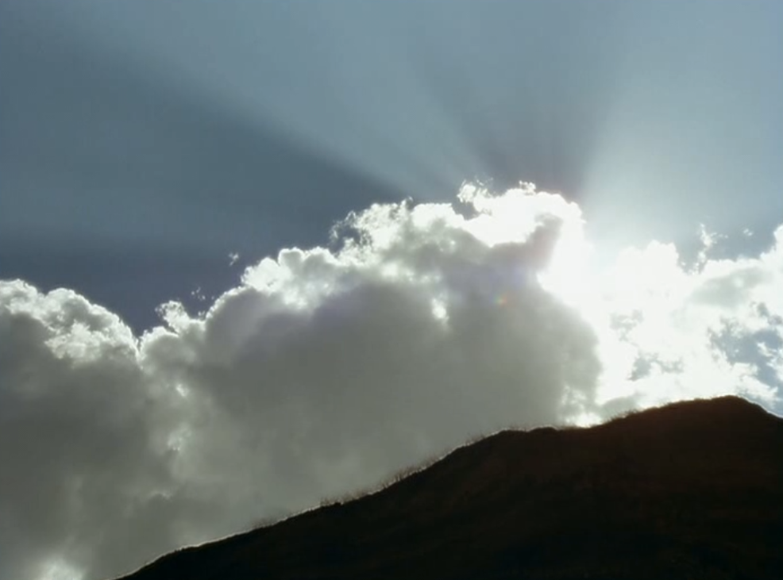
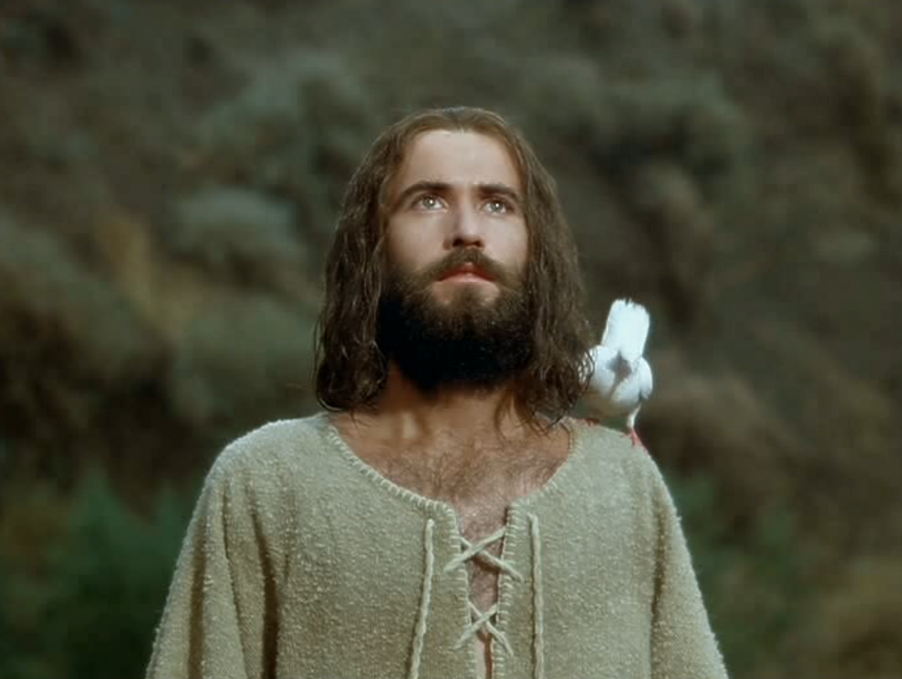
And a voice came from heaven,
‘You are my Son, the Beloved;
my favour rests
on you.’…
‘You are my Son, the Beloved; my favour rests on you.’…
Lại có tiếng từ trời phán rằng:
Con là Con của Cha; ngày hôm nay,
Cha đã sinh ra Con….

Slide 11
Lễ Chúa Giêsu Chịu Phép Rửa Năm C
The Baptism of the Lord - Year C
13 /01/ 2019

Slide 12
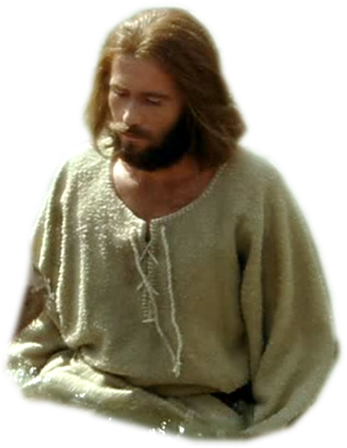
Lễ Chúa Giêsu Chịu Phép Rửa Năm C
The Baptism of the Lord - Year C
13 /01/ 2019

Slide 13
Lễ Chúa Giêsu Chịu Phép Rửa Năm C
The Baptism of the Lord - Year C
13 /01/ 2019

